Slide 1

LOGO
23 观察者模式
软件学院

Slide 2
23 观察者模式
23.1
模式动机与定义
目录
CONTENTS
23.2
模式结构与分析
23.3
模式实例与解析
23.4
模式效果与应用
23.5
模式扩展

Slide 3
观察者模式（Observer Pattern）是一种使用频率非常高，非常重要的对象行为型模式。在软件系统中对象并不是孤立存在的，一个对象行为的改变可能会导致一个或者多个其他与之存在依赖关系的对象行为发生改变，观察者模式用于描述对象之间的依赖关系，它引入了观察者和观察目标两类不同的角色，由于提供了抽象层，它使得增加新的观察者和观察目标都很方便。观察者模式广泛应用于各种编程语言的事件处理模型中，Java语言也提供了对观察者模式的全面支持。

Slide 4
观察者模式重要等级：★★★★★
观察者模式难度等级：★★★☆☆
本章难点：
1、理解Java事件处理模型中观察者模式的应用；
2、理解观察者模式中目标角色和观察者角色的职责和实现。

Slide 5

23.1 模式动机与定义
模式动机
  红绿灯

Slide 6
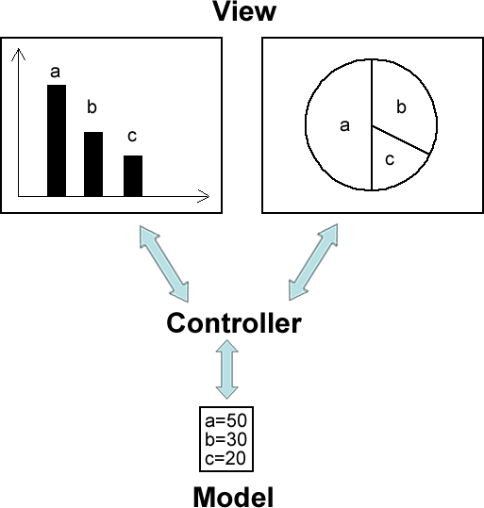
23.1 模式动机与定义
模式动机
  MVC示意图

Slide 7
23.1 模式动机与定义
模式动机
  软件系统：一个对象的状态或行为的变化将导致其他对象的状态或行为也发生改变，它们之间将产生联动
  定义了对象之间一种一对多的依赖关系，让一个对象的改变能够影响其他对象
  发生改变的对象称为观察目标，被通知的对象称为观察者
  一个观察目标可以对应多个观察者

Slide 8
23.1 模式动机与定义
模式定义
  观察者模式(Observer Pattern)：定义对象间的一种一对多依赖关系，使得每当一个对象状态发生改变时，其相关依赖对象皆得到通知并被自动更新。
  观察者模式又叫做发布-订阅（Publish/Subscribe）模式、模型-视图（Model/View）模式、源-监听器（Source/Listener）模式或从属者（Dependents）模式
  观察者模式是一种对象行为型模式

Slide 9
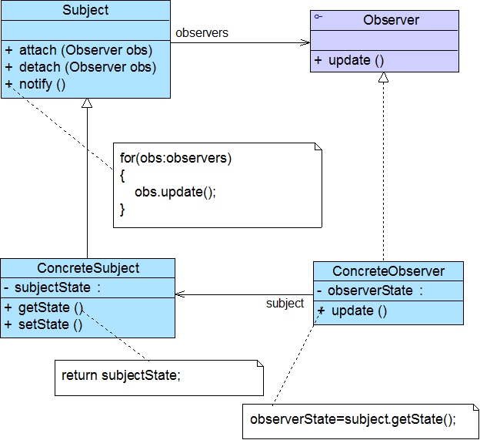
23.2 模式结构与分析
模式结构
观察者
目标
观察者集合
增加、删除观察者
通知方法
具体观察者
具体目标

Slide 10
23.2 模式结构与分析
模式分析-抽象目标类示例代码：
import java.util.*; public abstract class Subject { protected ArrayList observers<Observer> = new ArrayList(); public void attach(Observer observer) { observers.add(observer); } public void detach(Observer observer) { observers.remove(observer); } public abstract void notify( ); }

Slide 11
23.2 模式结构与分析
模式分析-具体目标类示例代码：
public class ConcreteSubject extends Subject { //实现通知方法 public void notify() { for(Object obs:observers) { ((Observer)obs).update(); } } }

Slide 12
23.2 模式结构与分析
模式分析-抽象观察者类示例代码：
public interface Observer { public void update(); }
模式分析-具体观察者类示例代码：
public class ConcreteObserver implements Observer { public void update() { …… } }

Slide 13
23.2 模式结构与分析
模式分析-客户类示例代码：
…… Subject subject = new ConcreteSubject(); Observer observer = new ConcreteObserver(); subject.attach(observer); //注册观察者 subject.notify(); ……

Slide 14
23.2 模式结构与分析
模式分析
  有时候在具体观察者类ConcreteObserver中需要使用到具体目标类ConcreteSubject中的状态（属性），会存在关联或依赖关系
  如果在具体层之间具有关联关系，系统的扩展性将受到一定的影响，增加新的具体目标类有时候需要修改原有观察者的代码，在一定程度上违背了开闭原则，但是如果原有观察者类无须关联新增的具体目标，则系统扩展性不受影响

Slide 15
23.3 模式实例与解析
模式实例1
  猫、狗与老鼠 ：实例说明
    假设猫是老鼠和狗的观察目标，老鼠和狗是观察者，猫叫老鼠跑，狗也跟着叫，使用观察者模式描述该过程。

Slide 16
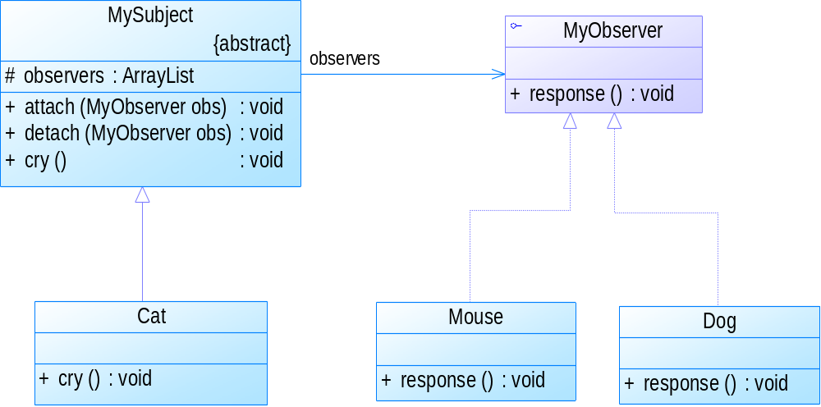
23.3 模式实例与解析

Slide 17

23.3 模式实例与解析
模式实例1
  猫、狗与老鼠 ：参考代码
    DesignPatterns之observer包
演示……

Slide 18
23.3 模式实例与解析
模式实例2
  多人联机对战游戏：实例说明
    在某多人联机对战游戏中，多个玩家可以加入同一战队组成联盟，当战队中的某一成员受到敌人攻击时将给所有其他盟友发送通知，盟友收到通知后将做出响应。
    现使用观察者模式设计并实现该过程，以实现战队成员之间的联动。

Slide 19

23.3 模式实例与解析
模式实例2
  多人联机对战游戏：实例分析
  战队成员之间的联动过程：
    联盟成员受到攻击 → 发送通知给盟友 → 盟友做出响应

Slide 20
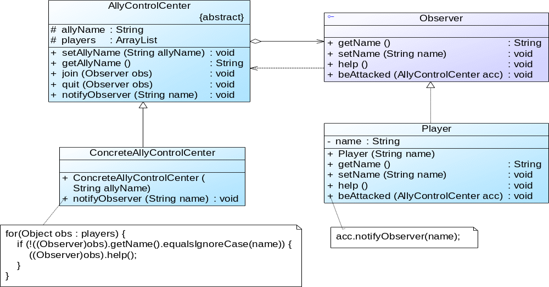
23.3 模式实例与解析

Slide 21
23.3 模式实例与解析
模式实例2
  多人联机对战游戏：参考代码
    DesignPatterns之observer 2包
演示……

Slide 22
23.3 模式实例与解析
结果及分析
  两次对象之间的联动，触发链：
  Player.beAttacked() →
  → AllyControlCenter.notifyObserver() →
  → Player.help()

Slide 23
23.4 模式效果与应用
观察者模式优点：
  可以实现表示层和数据逻辑层的分离
  在观察目标和观察者之间建立一个抽象的耦合
  支持广播通信，简化了一对多系统设计的难度
  符合开闭原则，增加新的具体观察者无须修改原有系统代码，在具体观察者与观察目标之间不存在关联关系的情况下，增加新的观察目标也很方便

Slide 24
23.4 模式效果与应用
观察者模式缺点：
  将所有的观察者都通知到会花费很多时间
  如果存在循环依赖时可能导致系统崩溃
  没有相应的机制让观察者知道所观察的目标对象是怎么发生变化的，而只是知道观察目标发生了变化

Slide 25
23.4 模式效果与应用
在以下情况下可以使用观察者模式：
  一个抽象模型有两个方面，其中一个方面依赖于另一个方面，将这两个方面封装在独立的对象中使它们可以各自独立地改变和复用
  一个对象的改变将导致一个或多个其他对象发生改变，且并不知道具体有多少对象将发生改变，也不知道这些对象是谁
  需要在系统中创建一个触发链

Slide 26
23.4 模式效果与应用
模式应用：
（1）JDK1.0及更早的AWT事件模型基于职责链模式，但是这种模型不适用于复杂的系统，因此在JDK1.1版本及以后的各个版本中，事件处理模型采用基于观察者模式的委派事件模型（Delegation Event Model，DEM）。
在DEM模型里，目标角色（Subject）负责发布事件，而观察者角色（Observer）可以向目标订阅它所感兴趣的事件。当一个具体目标产生一个事件时，它将通知所有订阅者。在DEM中，事件的发布者称为事件源，而订阅者叫做事件监听器，在这个过程中还可以通过事件对象来传递与事件相关的信息，可以在事件监听者的实现类中实现事件处理，因此事件监听对象又可以称为事件处理对象。事件源对象、事件监听对象（事件处理对象）和实践对象构成了Java事件处理模型的三要素。

Slide 27
23.4 模式效果与应用
模式应用：
（2）观察者模式在软件开发中应用非常广泛，如某电子商务网站可以在执行发送操作时给多个用户发送商品打折信息，某团队战斗游戏中队友牺牲讲给所有成员提示，凡是涉及一对一或者一对多的对象交互场景都可以使用观察者模式。

Slide 28
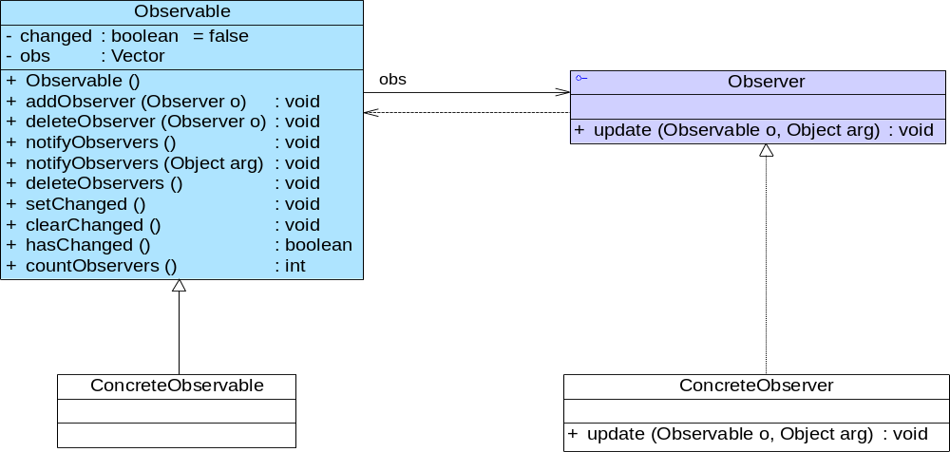
23.5 模式扩展
（1）JDK对观察者模式的支持

Slide 29
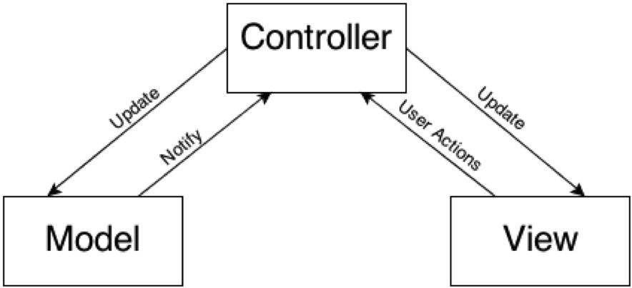
23.5 模式扩展
（2）MVC模式
  模型(Model)，视图(View)和控制器(Controller)
  模型可对应于观察者模式中的观察目标，而视图对应于观察者，控制器可充当两者之间的中介者
  当模型层的数据发生改变时，视图层将自动改变其显示内容

Slide 30


